Slide 1



Slide 2
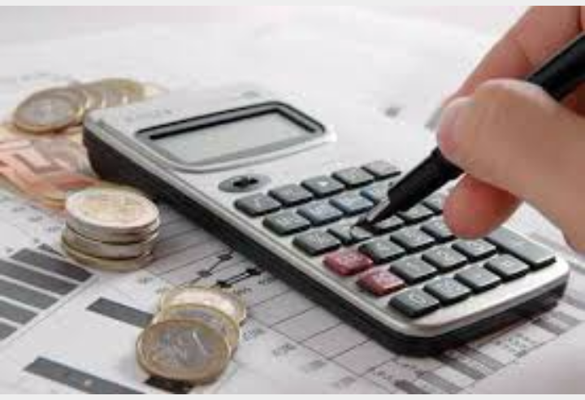
موضوع:
گزارشگری حسابداری تحت وب
محققان:
زهرا بخشیان بهبود-زهرا خردستان-یاسمن جیحونی

Slide 3
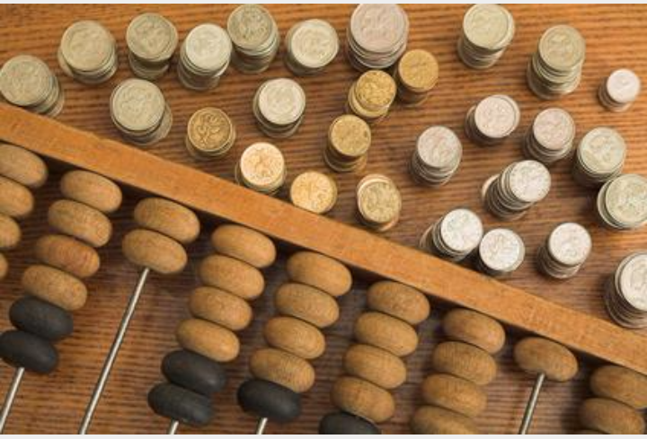
فهرست
XBRL چیست؟
...یک روش استاندارد برای تهیه وتبادل اطلاعات مالی
اطلاعات ،مدیریت وتصمیم گیری
زبان گزارشگری مالی توسعه پذیر xbrl
حسابداری تحت وب کارکردها ومزایای ان
تاثیر فناوری برگزارشگری مالی
تاثیر حسابداری تحت وب برویژگی هیا کیفی اطلاعات حسابداری
فناوریهای موثر برگزارشگری
جمع آوري و پيشنهادات
الگوهای جدید برای گزارشگری مالی دراینترنت
زبان گزارشگری مالی توسعه پذیر
.الگوهای جدید برای گزارشگری مالی دراینترنت

Slide 4

چکیده
سیستم اطلاعات حسابداری به عنوان جزیی ازسیستم اطلاعات مدیریت وظیفه فراهم آوردن اطلاعات مفید برای تصمیم گیری مدیریت را به عهده دارد. اما اطلاعاتی مفید است که علاوه بر داشتن ویژگی های کیفی (مربوط بودن)و(به موقع بودن)به راحتی قابل حصول باشد و با صرف کمترین زمان وهزینه دردسترس مدیران قرارگیرد.با ایجاد وگسترش سریع اینترنت،ازتلفیق فناوری اطلاعات وسیستم های اطلاعات حسابداری ،پدیده ای نوبه نام (حسابداری تحت وب)پا به عرصه وجود گذاشت.منظور از حسابداری تحت وب دراین تحقیق عبارت است از :سیستم اطلاعات حسابداری که از "شبکه جهانی"1ودرمعنای دقیق تر از"صفحات گسترده جهانی "2که به اختصار "وب"خوانده می شود،جهت جمع آوری ،انتقال وگزارش اطلاعات مالی استفاده می کند.سیستم اطلاعات حسابداری شرکت با استفاده ازفناوری (it) 3وجنبه هایی از آن بویژه حسابداری تحت وب ،زمینه ای رافراهم می آوردتا سیستم مالی یکپارچه شرکت به صورت مستقیم به اینترنت وصل شده واستفاده کنندگان از اطلاعات حسابداری بدون هیچگونه محدودیت زمانی ومکانی درهر نقطه ازجهان بتواند به وب سایت شرکت مراجعه کرده وهرلحظه صورت های مالی را با آخرین تغییرات برروی صفحات وب مشاهده نمایند،

Slide 5

تجزیه وتحلیل کنند و حتی دستکاری نمایند ونیازی به چاپ وتوزیع صورتهای مالی آنهم فقط درپایان سال مالی برطرف گردد.دراین مقاله به شناسایی حسابداری تحت وب وکارکرد های آن ،تاثیر حسابداری تحت وب برکیفیت اطلاعات،تسهیل دسترسی به اطلاعات ونهایتآ تاثیر ان بر تصمیم گیریهای اقتصادی مدیران مورد مطالعه قرار
می گیرد. یافته های تحقیق حاکی از این امر است که خصوصیات کیفی اطلاعات حسابداری درصورت استفاده ازحسابداری تحت وب افزایش می یابد ودسترسی به اطلاعات برای استفاده کنندگان درون سازمانی نیز تسهیل می شود که این خود می تواندزمینه ای مساعد جهت اخذ تصمیمات منطقی وعقلایی برای مدیران فراهم آورد.
واژه های کلیدی:
اطلاعات مالی،استفاده کنندگان اطلاعات ،ویژگی های کیفی اطلاعات حسابداری،حسابداری تحت وب

Slide 6

مقدمه
پیشرفت های سریع دررایانه وفناوری اطلاعات ،روش های کسب وکاروروش انتشار اطلاعات مالی را متحول کرده است .بسیاری ازسازمان ها درحال حاضر درتلاش اند تااطلاعات مالی را دراینترنت ارائه کنند تاامکان دسترسی کاربران به اطلاعاات وهمچنین ،امکانتبادل موثر وبه موقع اطلاعات بین تهیه کنندگان وذی نفعان یابد.
اینترنت شکل جریان اطلاعات ازتهیه کنندگان به استفاده کنندگان وبرعکس راتغییر داده وبه دسترسی به اطلاعات رااسان کرده است واستفاده کنندگان می توانند ازطریق آن اطلاعات دلخواه خود را دریافتوبرای تحلیل بیشتر،آنها رادستکاری کنند.
امروزه تهیه گزارش های مالی بهنگام ،جایگزین گزارشهای مالی میان دوره ای شده است،زیرا اطلاعات زیادی وجود دارد که باید به طور پیوسته دراختیار استفاده کنندگان ازاطلاعات قرارگیرد. شبکه جهانی اطلاع رسانیWEB امکان ارائه اطلاعاتی را فراهم آورده که با اطلاعات گزارشهای سنتی تفاوت دارد. ارتباط برتر داده ها ،قابلیت دسترسی به داده ها راتقویت ودسترسی مرحله به مرحله ویکجا دراختیار ذینفغان قرارمیگیرد وآنها حتی می توانند برای تحلیل بیشترواستفاده ازنمودارها را برای تفهیم بهتر امکانپذیر ساخته است.

Slide 7

تحولات پیاپی وپیشرفت های سریعی که دردامنه فعالیت انواع واحد های اقتصادی درجریانوقوع است وهمچنین رشد فزاینده پیچیدگی های جامعه ،نیاز به اطلاعات اقتصادی مربوط،سیستم های اطلاعاتی وفرایندهای مولد اطلاعات سبب شده است تا مدیریت به تنهایی نتواند نسبت به محیط خود درسیستم شناخت کافی داشته باشد.
مدیریت یک فرایند تصمیم گیری است وتصمیم گیری بدون دست یابی به اطلاعات مربوط به موقع وصحیح کاری است پرمخاطره که دربسیاری ازموارد آثارسوء اقتصادی واجتماعی رادرپی دارد . درچنین شرایطی اهمیت اطلاعات بعنوان مهمترین ابزار تصمیم گیری ،به نحو محسوسی چشمگیر است. امروزه به جرات می توان گفت که هر تصمیم مدیریت آثار ونتایج مالی درپی دارد به همین جهت مدیریت برای اتخاذهرتصمیم به اطلاعات مالی نیازمند است.
اطلاعات ،مدیریت وتصمیم گیری

Slide 8

ازاین رو پیدایش سیستمی که بتواندمدیریت رادرامر تصمیم گیری های مالی واقتصادی یاری رساند ،ضرورت یافت . وظیفه تهیه این اطلاعات وپردازش آنها به عهده سیستم حسابداری مدیریت1 شرکت است دراین میان نقش حسابداری مدیریت عبارت است ازتهیه وارائه اطلاعات مرتبط وسودمند با استفاده ازتکنیک های ویژه وکاربرد روشهای خا ص برای کمک به مدیران جهت برنامه ریزی فعالیتها ،اعمال کنترل های مدیریتی وتصمیم گیری های منطقی وعقلانی درجهت تحقق اهداف سازمان.
ازطرف دیگر،هدفهای گزارشگری مالی ومبانی جسابداریایجابت میکند اطلاعاتی که گزارشگرهای مالی فراهم می آوردبایدازچنان ویژگیهای معینی بخوردار باشد تادرتصمیم گیریهای مدیران وسرمایه گذاران فعلی وبالقوه وسایراستفاده کنندگان ازاطلاعات مالی موثر واقع گردد.

Slide 9

ویژگی ها ی کیفی اطلاعات حسابداری 2 مینامند که عبارتند از:
مربوط بودن
شامل به موقع بودن،سودمندی درپیش بینی وسودمندی درارزیابی
شامل قابلیت تایید،معتبربودن(کامل بودن،صحیح بودن ورجحان محتوابرشکل )وبی طرفانه بودن
قابلیت اعتماد
شامل ثبات رویه وافشای کافی
قابلیت مقایسه
مربوط ساختن حسابداری دردنیای متاثر ازفناوری اطلاعات
فناوری اطلاعات همواره نقش کلیدی درقابل دسترس بودن اطلاعات حسابداری برمبنای بلادرنگ 2،خواهد داشت سوالی که دراینجا مطرح می شود این می باشد که فناوری اطلاعات چگونه می تواندبرای تسهیل درگزارشگری مورد استفاده قرارگیرد بطوریکه به گزارشگری مالی برخط3 برسیم. دراین نوع گزارشگری ،اطلاعات ازطریق اینترنت (یا جانشین آن) درهمه حال دردسترس خواهدبود.

Slide 10

موارد نامشخص عبارتند از:
1-چگونه اطلاعات بصورت فوری ازسازمان به اینترنت میرسند؟
2-در چه شکلی وفرمی
ازدیدگاه فنی به نظر میرسد این تغییرات درسیستم های موجود امکانپذیر می باشد.
بعنوان مثال سیسیتم های برنامه ریزی منابع واحدتجاری ERP که همه اطلاعات سازمان رادریک منبع مرکزی گرد آوری می کنند بعنوانیک منبع مرکزی اطلاعات را که برای تسهیل فرایند لازم است،ارائه می کنند . همچنانکه فروشندگان بمنظور بهبود ارتباط بین سیستم ها یERPواینترنت ،برای اهداف تجارت الکترونیکی تلاش می کنند،اینچنین ارتباطاتی باید انتشار اطلاعات مالی ازERP به اینترنت را برای استفاده اشخاص ذینفع تسهیل کند بنابراین به دلایل مختلف بنظر می رسد فناوئری اطلاعات درحال رسیدن به جایگاه خودش است.

Slide 11

لاری کارتر ،رئیس مالی سیستم هیا سیسکو،بیان کرده که اهداف شرکتها دستیابی به بستن مجازی حسابهاست که عبارت است ازتوانایی بستن حسابهای دوره ای درهر روزدربسیاری از شرکتها ،سیستم ERP برای ایجاد این منظورتقویت شده اند واما درپاسخ به سوال دوم باید گفت که ابتدا باید کهنه ها ی مدل گزارشگری فعلی را بیرون ریخت .این مدل زمانی شکل گرفت که گزارشدهی فقط بوسیله گزارشهای کاغذی ممکن بود وامکان اینکه استفاده کنندگان باداده های خام ماهرانه عمل کنند ،وجودنداشت.باوجودفایل های الکترونیکی واینترنت ،انتشار اطلاعات بصورت الکترونیکی درهردوسطح کلی وجزیی امکانپذیر است . برای استفاده کنندگان بامهارت کمتر ، دسترسی به تعداد محدودی ازفرمت های ازپیش مشخص شده که اطلاعات کلی ارائه می کنند ، می تواند مطلوبتر باشد.استفاده کنندگان ماهر دسترسی کامل به اطلاعات وتوانایی تفسیر وتحلیل اطلاعات مورد نیازشان راخواستارند

Slide 12
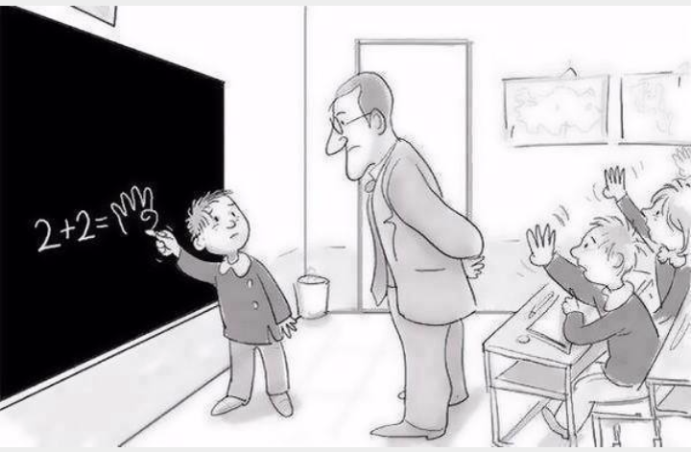
تاثیر فناوری برگزارشگری مالی
فناوری های مختلفی برای گزارشگری مالی وجود داردکه عمومی ترین آن شبکه جهانی وب است. روشهای دیگری مانند دسترسی مستقیم به مرکز رایانه شرکت نیز وجود دارد باتوجه به تاثیر فناوری برمقررات سازمانها ،محتوی وساختار گزارشگری مالی متون حسابداری وسازمانهای حرفه ای روشهایی زیر را برای بکارگیری فناوری تعیین نموده

Slide 13
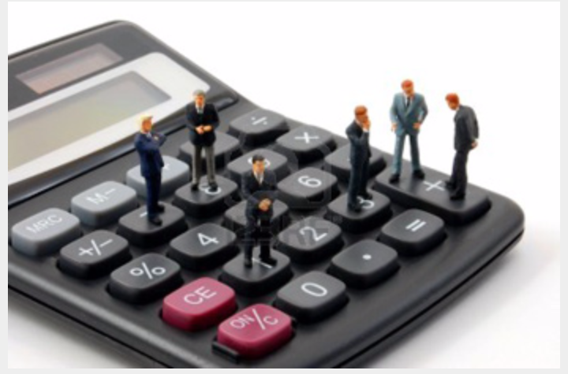
1)سیستمهای طراحی شده توسط مقامات قانونی
درکشورهای پیشرو قانونگذاران سیستم های مختلفی را برای ارائه طاحی کرده اند اولین سیستم دراین زمینه EDGARاست که توسط کمیسیون بورس واوراق بهادار امریکا طراحی شده است.
درکانادا کمیسیون اوراق بهادار اونتاریو سیستم SEDAR راطراحی نمود وهردوسیستم ازطریق اینترنت قابل دسترسی هستند

Slide 14

دلیل اصلی استفاده ازوب هزینه اندک(برای استفاده کنندگان وتهیه کنندگان)ودسترسی اسان به اطلاعات شرکت ها ازطریق شبکه می باشد . وب نه تنها ارتباط تصویری و حجیم گزارش های شرکت ها را امکان پذیر نموده بلکه استفاده کنندگان می توانند به سرعت درزمان مناسب به اطلاعات موردنیاز دست یابند وب ارائه اطلاعات فراوان ومتفاوت را با آنچه که درگزارشگری سنتی وجود داشت فراهم نموده است . ارتباط برتر3داده ها قابلیت دسترسی اطلاعات رابهبود بخشیده ودسترسی مرحله به مرحله اطلاعات راتسهیل نموده است داده های چندین دوره وتحلیل آنها به صورت آماده دراختیار استفاده کنندگان قرارمی گیرد ومی تواند جهت تحلیل بیشتر داده ها را دستکاری نمایند . علاوه براین وب سنجش عملکرد غیر مالی واستفاده هرچه بیشتر ازنمودار را جهت ارائه اطلاعات امکان پذیر نموده است. انعطاف پذیری ارائه اطلاعات با استفاده ازاین فناوری ،گزارش اطلاعات به مقامات قانونی را آسان تر نمود ه است.
2)استفاده ازشبکه جهانی وب برای گزارشگری مالی

Slide 15

فناوریهای موثر برگزارشگری
فناوریهایی که برگزارشگری تاثیر می گذارند وگزارشگری را به گزارشگری الکترونیکی سوق می دهند سه نوع هستند:
1)نمایش ثابت اطلاعات ،مانند :لوح فشرده ،کاغذ الکترونیکی وhtml
plug_ins(2 ،چند رسانه ای ها (مانند..................وتصاویر سه بعدی
3)تاثیر وتاثر استفاده کنندگان ومدیریت علمی مانند :پایگاه داده ها،ابزارها ی جستجو.......نرم افزارهوشمندو.....وزبان گزارشگری مالی

Slide 16

زبان گزارشگری مالی توسعه پذیر
این زبان اطلاعات مالی را با روشی استاندارد شده درزمینه تهیه انتشاروتبدیل اطلاعات مالی ارائه می کند. همچنین استقلال ازنوع فناوری سخت ونرم افزاری به کاررفته ،تواناییمبادله اطلاعا ت بین سیستم های رایانه ای درمحیط های گوناگون،تهیه کارآمد صورت های مالی واستخراج کارامد اطلاعات مالی برای اهداف تجزیه وتحلیل ،ازویژگی های برجسته آن به شمارمی رود .زبان دیگری نیز برای اطمینان بخشی درمورد صحت اطلاعا ت مورد مبادله از طریق ایجاد شد که اصلاحا زبان گزارشگری اطمینان بخشی توسعه پذیر ....خوانده میشود.
وجود....موسسات ارائه خدمات اطمینان بخشی وتضمین کیفیت را قادر می سازد تا صحت اطلاعات توزیع شده مبتنی بر ..... دراینترنت را تایید وبه کاربران وشرکت ها کمک کنند تا این قبیل اطلاعات مالی اتکا کنند . با وجود تمایل شرکتها برای استفاده از امکانات .....هنوز هم نگرانی زیادی درمورد امنیت اطلاعات مالی درانترنت وجود دارداینترنت مخصوصا وب درمعرض محدودیت ودستکاری است بنابراین موضوع امنیت به منظور فراهم نمودن امکان انتقال الکترونیکی ودرعین حال قابل اعتماد وقابل اتکا کردن اطلاعات مالی دراینترنت باید مورد توجه واقع شود.

Slide 17

ظهور وب تامین کنندگان اطلاعات راقادر ساخته تا به آسانی وارزانی اسناد الکترونیک را برای کاربران اینترنت منتشر کنند . امروزه همه این واقعیت را پذیرفته ان که وب ،کانال اصلی انتقال اطلاعات ازفردی به فرد دیگر،ازواحد های تجاری به مشتری وازواحد تجاری به واجدتجاری دیگر است .زبان..توسط کنسرسیوم شبکه جهانی درسال1996 به منظور توسعه فناوری وب ایجاد شد تا تبادل کارآمد اطلاعات را دروب امکانپذیر سازد.
زبان نشانه ای ..........توان وانعطاف پذیری لازم برای نرم افزارهای کاربردی تحت وب وسایر بسته های نرم افزاری واحد تجاری را افزایش داده تبادل موثر وکارامد راتسهیل کرده و جستجو ها ی مفهوم تری راممکن ساخته است. ازآنجا که .....محتوای اطلاعات راازطریق کد گذاری اطلاعات باالصاق برچسب های خاصی ... دراختار کاربر می گذارد کهمحتوا وساختار آنرا شرح می دهد درنتیجه جستجوها می توانند نتایج مربوط تر وصحیح تری ایجاد کنند.
علاوه براین کاربر میتواند داده ها را به اشکال مختلف بااستفاده اراطلاعات مربوط به ساختار آنها در....مشاهده کنند بالاخره ...استانداردی باز وسیستم مستقلی است که شیوه جامعی را برای قالب بندی وارائه داده ها ایجاد می کند.
الگوهای جدید برای گزارشگری مالی دراینترنت
زبان نشانه ای توسعه پذیر.....تکامل اسناد الکترونیکی دراینترنت

Slide 18

یک روش استاندارد برای تهیه وتبادل اطلاعات مالی
زبان....درواقع اقتباس حرفه مالی از....برای گزارشگری مالی است .در...به تمام داده های مالی برچسب هایی زده می شود که آنها رابه عنوان دارایی بدهی سرمایه سود وزیان و...ازهم متمایز می سازد بنابراین کاربران می توانند به اسانی داده ها را همراه با برچسب هایی مثل وجون نقد استخراج یا تغییر شکل دهند وبه کمک نرم افزارهای کاربردی تحلیلی تجزیه وتحلیل کنن

Slide 19

حسابداری تحت وب کارکردها ومزایای ان
معنای لغوی ...عبارت است ازتارعنکبوت اما درحوزه دانش رایانه این کلمه به صفحات گسترده اینترنتی ....اشاره دراد . حسابداری تحت وب1 نیز به معنای اخیر این کلمه اشاره دارد. زمانی که سیستم اطلاعات حسابداری شرکت ازطریق اینترنت دردسترس استفاده کنندگان اطلاعات قرارگیرد یعنی به جای یک شبکه داخلی کامپیوتری ....یایک کامپیوتر شخصی ....که محدودیت های زمانی ومکانی خاص خود را دارند ،اطلاعات به وسیله صفحات گسترده وب دراختیار استفاده کنندگان قرارمی گیرد به آن حسابداری تحت وب می گویند . به بیان ساده حسابداری تحت وب عبارت است از سیستم اطلاعات حسابداری که از"شبکه جهانی "ودرمعنای دقیق تر از"صفحات گسترده جهانی "که به اختصار "وب" خوانده می شود جهت جمع آوری انتقال وگزارش اطلاعا ت مالی استفاده کند.

Slide 20

درزیر به برخی ازکارکردها ومزایای حسابداری تحت وب اشاره میگردد.
1-مدیریت ازراه دور:با راهکارها اینترنتی مدیریت مالی وحسابدری در"حسابداری تحت وب" می تواند برعملیات حسابداری بنگاه ها یاقتصادی ازراه دور بدون نیاز به حضو ردرمحل مدیریت ونظارت داشت.
2- کنترل محلی:راهکار تحت وب مدیریت مالی درحسابداری تحت وب به مدیران مالی یا حسابداران امکان می دهد که گردش کارخود را برای کل سازمان تعریف کنند بعلاوه حسابداری تحت وب شرکتها را قادر میسازد که بانام وعلامت تجاری خود اطلاعاتی رابه سیستم وارد نمایند یا ازان گزارش گیری کنند
3-کاردرهرمحل:با راهکارحسابدری تحت وب سیستم همه شرکتها بخش ها اداره ها یا واحد های تجاری آن گونه عمل می کنند که گویی نزدیک ترین رایانه متصل به سیستم می باشند مدیران وکاربران مجاز میتوانند با اطمینان وایمنی کامل به اطلاعات مالی دسترسی یابند بدون توجه به اینکه سیستم رایانه ای آنها درکدام منطقه به اینترنت متصل شده است
4-کارگروهی همزمان: بااستفاده ازحسابداری تحت وب حسابداران ومدیران وااحدهای تجاری می توانند روی اطلاعات مالی اثر گذاری کنند ویا آنها را به طور همزمان مرور نمایند حتی اگر هرکدام دردفاتر جداگانه یاشهر های متفاوتی باشند
5-عمل بلادرنگ :باحسابداری تحت وب وامکانات مالی ان می توان اطلاعات مالی هرشرکت یاواحد تجاری راملاحظه نمود گزارش های مالی مقایسه ای یا تلفیقی فراهم کرد این عمل را درهرزمان ومکان وبه هرشکل مورد نظر میتوان تهیه کرد.

Slide 21

6-کمک به سرمایه گذاری:سیستم حسابداری تحت وب همچنین باامکان دسترسی سریع به اطلاعات حسابداری شرکتها (برای استفاده کنندگان عام یابرون سازمانی )باحداقل هزینه راهنمای خوبی برای سرمایه گذاری فراهم می اورد
7-کنترل های اختصاصی :سیستم حسابداری تحت وب طراحی واداره سیاست ها وروش های حسابداری واحد انتفاعی داره ها وبخش های شرکت راهمانگونه کهنیاز است برای مدیران مالی امکانپذیر می کند سیستم چند سطحی حسابداری تحت وب مدیران را قادر می سازد که گردش کاروصدور مجوز را برای سازمان طراحی کنند.
8- مقیاس پذیری :موسسات وواحدهای تجاری نیازمند یک سیستم حسابداری هستند که با رشد وتوسعه سازمان رشد کند وبارهزینه ای نداشته باشد .همچنین برای هماهنگ شدن باموقعیت جدید شرکتوقت زیادی نگیرد جسابداری تحت وب این دوخواسته رابرآورده می سازد
9-دسترسی درهرزمان ومکان:
باسیستم حسابداری تحت وب کاربران مجاز با یک رایانه ویک رابطه اینترنتی بااطلاعات مورد نیاز دسترسی پیدا می کنند که این رایانه می تواند درخانه دفتر کارهواپیما یا درهتل یا درمحل کار مشتری باشد . مدیران درهرزمان ومکان بدون تلاش زیادوپرداخت هزینه های گزاف می توانند به طور موثر وکارامد گزارش ها یمالی رامرور کنند .بودجه ریزی نمایند ویا چک ها وصورت ها ی هزینه رامورد تایید قراردهند
10-اطلاع رسانی بهنگام:بااستفاده ازسیستم حسابداری تحت وب مدیران مالی شرکت می توانند درهرزمان ومکانی که مایل باشند هرگونه گزارشی از بخش های مختلف شرکت که درهمان موقع تهیه شده است دریافت ویاگزارش های تلفیقی تهیه نمایند.

Slide 22


تاثیر حسابداری تحت وب برویژگی هیا کیفی اطلاعات حسابداری
براساس نتایج تحقیقات انجام شده دراین زمینه حسابداری تحت وب برروی برخی ازویژگی های کیفی اطلاعات حیابداری بشرح زیر تاثیرمی گذارد
حسابداری تحت وب اهمیت اطلاعات ومیزان تاثیر گذاری اطلاعات برتصمیم گیری ها را افزایش می دهد . همچنین زمان ارائه اطلاعات را با نیاز های اطلاعاتی مدیران متناسب می کند واز کاهش ارزش اطلاعات براثر گذشت زمان می کاهدودرمجموع بموقع بودن اطلاعات راافزایش می دهد.
همچنین حسابدری تحت وب با ادغام وطبقه بندی اطلاعات پیچیده وارائه جزئیات بیشتر از اطلاعات مالی وعملیاتی درموارد مقتضی علاوه برکمک به افشای کامل اطلاعات قابلیت فهم بودن گزارش های مالی را افزایش میدهد.
حسابداری تحت وب ظرفیت وتوان ارائه اطلاعات مفید برای تصمیم گیری را افزایش می دهد به بیان دیگر سودمندی اطلاعات برای پیش بینی رویدادهای اتی درحسابداری تحت وب افزایش می یا بد.
درراهکار حسابداری تحت وب با بهره گیری ازگزارشگری مالی برخط بوسیله انترنت تصمیم گیرندگان می توانند بطور روزافزون ازاطلاعات بهموقع ومتنوع برای تصمیم گیری استفاده نمایند . وهمچنین اطلاعاتی را که برای هدف خاصی می خواهند با استفاده ازابزارهای جستجو گر نیرومند جستجو نمایند وبابهره گیری ازقابلیت فناوریهایی نظیر پایگاه داده ها سیستم ها ی خبره شبکه های عصبی عاملهای هوشمند نرم افزارهای پشتیبان تصمیم و...برمربوط بودن اطلاعات مالی بیافزایند.

Slide 23

همچنین حسابداری تحت وب دستدرسی از راه دور به اطلاعات را بهاسانی فراهم می اورد ومحدودیت های زمانی ومکانی برای دستیابی بهگزارشهای مالی را ازمیان می برد هزینه وزمان دسترسی به اطلاعات راکاهش وسرعت گردش اطلاعات مالی وعملیاتی را درواحد ها وقسمت های مختلف سازمان افزایش میدهدودراخر ارزیابی نتایج گذشته بوسیله حسابداری تحت وب اطلاعات سودمندتری ارائه می کند که میتوان گفت پیش بینی وارزش بازخورد اطلاعات افزایش می یابد.
ازمجموع امتیازات بالا میتوان نتیجه گرفت که حسابداری تحت وب با افزایش سرعت دسترسی مدیران به اطلاعات وگزارش های مالی وامکان دریافت اطلاعات درزمان مناسب برای مدیران هزینه فرصت ازدست رفته راکاهش می دهد وباافزایش کیفیت تصمیم یگری مدیران درنتیجه پردازش الکترونیکی داده ها استفاده ازمدلها ی تصمیم گیری ونرم افزارهای پشتیبان تصمیم زمینه ای را برای اخذ تصمیم گیری های منطقی وعقلانی توسط مدیران فراهم می کند.
امانتایج تحقیقات تاثیر حسابداری تحت وب را برارائه صادقانه اطلاعات(قابلیت اعتماد بودن اطلاعات)تایید نمیکند.
بعبارت دیگر تاکنون دسترسی به دو ویژگی مربوط بودن وقابلبت اعتماد بطور همزمان بدلیل محدودیت های فناوری میسر نبوده است.

Slide 24

XBRL چیست؟
در حال حاضر در سراسر دنیا، بنگاه‌‌های اقتصادی بسیاری هستند که XBRL (Extensible Business Reporting Language) را به عنوان استانداردی برای تهیه گزارش‌‌های کاری خود مورد استفاده قرار می‌‌دهند. تصور کنید که اگر همه شرکت‌‌ها و سازمان‌ها برای تهیه گزارش‌‌های خود یک زبان را قبول کنند، این مسئله چطور به تجارت کمک خواهد کرد. با پذیرش چنین استانداردی می‌‌توان گزارش‌‌ها را صحیح‌تر و راحت‌تر تولید نمود.
هرچند وقت یک بار از شرکت‌‌های کوچک و بزرگ خواسته می‌شود که مالی خود را به سازمان‌های مسئول نظارت بر رعایت قوانین، شرکت‌‌ها یا افراد سرمایه‌گذار و غیره ارایه کنند. با وجود اینکه محتویات این گزارش‌‌ها طبق یک قاعده استاندارد تهیه شده است اما ساختار‌ها از انواع مختلفی هستند. در بین گزارش‌ها می‌‌توانید فایل‌‌هایی با ساختار PDF، Excel، Word یا فایل‌های که CSV پیدا کنید. حتی بعضی‌ها یک کپی از دیسک سخت خود را می‌فرستند! XBRL برای این به وجود آمده تا یک ساختار مشترک ایجاد کند. اگر همه شرکت‌ها برای تهیه گزارش‌های خود از یک زبان استفاده کنند، خیلی راحت‌تر می‌‌توان گزارش‌های صحیح‌تری تهیه کرد و این گزارش‌ها نیز توسط تمام گیرنده‌‌ها کاملا قابل فهم خواهد بود.

Slide 25

پشتیبانی سازمان‌های مسئول
XBRL در سال 2000 معرفی شد. این زبان بر اعتبار SEC (Securities and Exchange Commission) تکیه کرده است. SEC یک برنامه راهنما راه‌اندازی کرده تا شرکت‌ها گزارش‌های مالی را با یک ساختار خاص ارسال کنند. تاکنون چندین شرکت بزرگ در آمریکا در این برنامه ثبت نام کرده‌اند. شرکت‌‌هایی مثل Bristol-Meyers Squibb، Dow Chemical، Ford Motor، General Electric، Microsoft، PepsiCo، Pfizer، 3M و Xerox. یکی دیگر از بنگاه‌‌های آمریکایی که XBRL را به سمت استفاده عام سوق داده، شورای ملی بازرسی مالی شرکت‌ها (FFIEC) آمریکا است. اخیرا این شورا استفاده از ساختار XBRL در گزارش‌های ارسالی از طریق سیستم ذخیره داده‌‌های خود را اجباری کرده است.
نسخه 2.1 XBRL زبانی با ساختار XML است که برای شناسایی عناصر درون گزارش از تگ‌ها (tag) و صفات (attribute) استفاده می‌ کند. نسخه جدید XBRL بسیار باثبات‌تر شده، چرا که مشکلات نسخه‌‌های استاندارد قبلی را مرتفع نموده است. مثلا فرآیند اعتبارسنجی که مبتنی بر DTD بود تکمیل شده و بر مبنای XML Schema قرار گرفت.

Slide 26

استاندارد اولیه این زبان تعاریفی را برای انواع داده‌‌های مالی در بر دارد، مثلا: دوره زمانی، موجودی، مقدار ارزی، سهم، تاریخ، رشته‌‌ها و مقادیر خالص. این انواع داده‌‌ها به عنوان یک زیربنا استفاده و دیگر انواع داده‌‌ها از آنها مشتق می‌شوند. دسته‌بندی‌های مختلفی وجود دارد که انواع داده‌‌های درون این استاندارد را به کار گرفته‌اند. همه آنها برای تشریح عناصر اضافی که تعریف کرده‌اند از XML Schema استفاده می‌‌کنند. در گذشته دسته‌بندی‌ها برای این طراحی می‌‌شدند تا انواع مختلفی از گزارش‌ها را مدیریت کنند. این دسته‌بندی‌ها اغلب بر اساس ناحیه و موسسه ناظر بر مقررات تغییر می‌‌کردند. XBRL International کنسرسیومی است که مسئولیت ترویج XBRL به آن سپرده شده است. این کنسرسیوم بر ثبت دسته‌بندی‌های جدید نظارت دارد. تصویب هر دسته‌بندی جدید به تایید کمیته رهبری XBRL International موکول می‌شود.
شاید باارزش‌ترین ویژگی XBRL این باشد که اگر یک مورد استثنا در گزارش وجود داشته باشد می‌تواند علت وجود آن را توضیح دهد. شرکتی که گزارش را ارسال می‌کند می‌تواند استثنا‌هایی را که در داده‌‌ها وجود دارد توسط یادداشت‌ها و تگ‌ها نشان دهد. با این روش، از مردود شناخته شدن گزارش در فرآیند اعتبارسنجی جلوگیری می‌شود. مثلا استفاده از یادداشت‌ها وقتی مفید است که در گزارش، داده‌ای از قلم افتاده است اما توضیح قابل قبولی برای این امر وجود دارد.

Slide 27
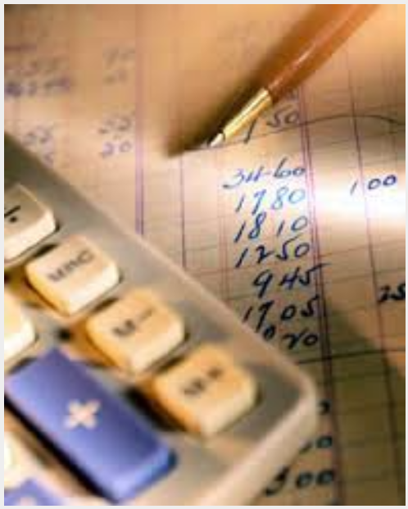
داستان یک موفقیت
در ایالات متحده، FFIEC سیستمی را ایجاد کرد به نام CDR (Central Data Repository). این سیستم از گزارش‌هایی که هر سه ماه یک بار از حدود 8.200 بانک داخلی به دفاتر مختلف FFIEC (مثل FDIC - Federal Deposit Insurance Group) ارسال می‌شود، اطلاعات جمع می‌کند. لزوم وجود این گزارش‌ها در این است که دولت می‌تواند از طریق گزارش‌های ارسال شده سلامت مالی بانک‌های تجاری کشور را کنترل کند. در سه ماهه سوم سال 2005 FFIEC تهیه گزارش‌ها توسط XBRL را اجباری کرد.
در فوریه سال جاری FFIEC برای پروژه CDR گزارشی منتشر کرد با این عنوان: "فرآیند کاری بهینه شده از طریق XBRL - یک مطالعه موردی برای تهیه گزارش تجاری". نتایج ارایه شده در گزارش قابل توجه است. FFIEC اظهار داشت که متوجه شده است وقتی گزارش‌ها از طریق سیستم CDR تحویل داده می‌شوند 95% آنها حاوی داده‌‌های مورد انتظار هستند. این در حالی است که تحت سیستم قدیمی فقط 66% گزارش‌ها نیازمندی‌ها را تامین می‌کردند. وقتی CDR یک بررسی اضافی روی داده‌‌ها انجام می‌دهد تا مطمئن شود که اعداد مندرج در هر گزارش به همان شکلی که انتظار می‌رود منظور شده‌اند، این نتایج حتی چشمگیرتر هم می‌شود: 100% گزارش‌هایی که با استفاده از XBRL تهیه شده‌اند، پاسخگوی این نیازمندی هستند! عددی که به هیچ وجه با آمار 30 درصدی گزارش‌ها در سیستم قدیمی قابل مقایسه نیستند. این بهبود شاید بیشتر به این علت است که بانک قادر است گزارشی ایجاد کند که قبل از قبول یک گزارش، اعتبارسنجی آن را انجام دهد.

Slide 28

سایر فعالیت‌های
در سال گذشته SEC تصمیمی اتخاذ کرده بود مبنی بر اینکه شرکت‌ها را به سوی XBRL سوق دهد. این امر باعث می‌شود که این زبان در بین ارگان‌ها و سازمان‌های مالی بیشتر مورد توجه قرار گیرد. در همین چند ماه گذشته 24 شرکت دیگر موافقت کردند که داده‌‌های خود را با استفاده از XBRL تهیه کنند. SEC پیش‌بینی می‌کند که دامنه استفاده از XBRL به دلیل سودی که عاید سرمایه‌گذار‌ان می‌کند، وسیع‌تر خواهد شد. گرچه، بسیاری در جامعه تجاری گمان می‌کنند که XBRL بالاخره اجباری می‌شود، ولی باور کور بوث (Core Booth)، مدیریت اطلاعات SEC، بر این است که بازار باید خود پذیرای XBRL باشد.
پذیرش XBRL در سطح جهانی به سرعت رو به افزایش است. در سراسر دنیا فعالیت‌ها و دسته‌بندی‌های جدیدی بر اساس این زبان در حال ظهور هستند. طی ماه گذشته یک بنگاه سوئدی قبول کرد که گزارش‌های XBRL را از برخی شرکت‌های کوچک و متوسط بپذیرد، یک طبقه‌بندی جدید از کشور چین مورد موافقت XBPRL International قرار گرفت و یک موسسه ناظر بر فعالیت‌های اوراق بهادار در کانادا (CSA) نیز درخواست کرد که بازخورد‌هایی که از مردم جمع‌آوری می‌شود با رعایت استاندارد XBRL تهیه شود.

Slide 29

ابزار‌های زبان
تا کنون شرکت‌های زیادی در افزایش میزان پذیرش XBRL دخیل بوده‌اند. در ژوئن سال 2005 شرکت Business Object نتیجه همکاری خود با EDGAR Online و Ipdeo را اعلام کرد که XBRL_XI نامیده شد. این نامگذاری بر اساس یکی از محصولات هوش تجاری آن شرکت به نام BusinessObject XI انجام شد. در این عرصه بازیگران دیگری نیز وجود دارند از جمله مایکروسافت که دارد XBRL را برای برنامه‌‌های آفیس خودش تغییر می‌دهد؛ Oracle که دارد پشتیبانی از XBRL را به EBusiness Suite خودش اضافه می‌کند (مهم‌تر از همه حساب‌های کل و معین) و همینطور SAP که تعدادی از محصولات پیشنهادی خود از جمله ERP International و NetWeaver را توسط XBRL تکمیل کرده است.
اگر XBRL مورد قبول واقع شود برنامه‌نویسان مجبور می‌شوند کار‌های زیادی انجام دهند تا سیستم‌های موجود را بر اساس ملاحظات جدید ارتقا دهند. بسیاری از شرکت‌هایی که محصولات و خدمات XBRL را عرضه می‌کنند همراه با سیستم‌های فعلی خود یک سری API ‌هایی نیز ارایه خواهند کرد. برای کار کردن با XBRL مجموعه ابزار‌هایی هم به صورت منفرد طراحی شده‌اند، مثلا Fujitsu ابزاری به نام Interstage XWand را معرفی کرده است. در هلند شرکتی به نام J2R یک ویرایشگر XBRL به نام Batavia و یک API جاوا به همراه یک Data Driver ایجاد کرده است. انتظار می‌رود که جامعه متن‌باز (open source) نیز نقشی اساسی در تولید محصولاتی برای XBRL ایفا کند. در حقیقت، هم اکنون هم یک API جاوا برای XBRL در SourceForge وجود دارد.

Slide 30

قدم بعدی چیست
واضح است که XBRL به رشد خود ادامه می‌دهد. در 9 کشور جهان برای گزارش‌های مالی، یا در حال حاضر دسته بندی‌هایی وجود دارد یا طرح پیش‌نویس آن آماده شده است. این رشد در دو مسیر موازی ادامه می‌ یابد. اولا موسسات ناظر بر مقررات استفاده از XBRL را اجباری خواهند کرد، زیرا به این ترتیب وظیفه آنها به عنوان ناظر آسان‌تر می‌شود. این امر به این علت است که هزینه‌‌های ناظر بر پردازش داده‌‌ها به دلیل افزایش کیفیت گزارش‌های رسیده، کاهش می‌‌یابد. دوم این که، اگر گزارش‌ها صحیح و عاری از خطا باشند، هزینه کار با موسسات ناظر بر مقررات نیز کاهش پیدا می‌کند و در نتیجه XBRL به سود شرکت‌های تجاری تمام خواهد شد.
وقتی یک بنگاه اقتصادی، داده‌‌ها را با دیگران مبادله کند (مثلا تبادل داده از شرکت فرعی به شرکت اصلی)، شاهد یک بازگشت سرمایه خواهد بود. درست است که پذیرش XBRL بی‌دردسر نیست، اما سودی که از صحت و بهره‌وری به دست می‌‌آید قابل خواهد بود. به هر حال از هر زاویه‌ای که نگاه کنیم می‌بینیم که پذیرفتن XBRL برای همه طرف‌های معامله یک موفقیت محسوب می‌شود.

Slide 31


زبان گزارشگری مالی توسعه پذیر xbrl
در چند دهه اخیر پیشرفت های سریع در رایانه و فناوری ارتباطات، روشهای کسب و کار و انتشار اطلاعات به ویژه اطلاعات مالی را متحول ساخته است، بطوری که امروزه سیستم های رایانه ای در تمامی جنبه های مختلف حسابداری از ثبت رویدادها گرفته تا پردازش و انتقال اطلاعات تهیه شده به استفاده کنندگان کاربرد دارند. فراگیر شدن کاربرد رایانه ها در انتقال اطلاعات باعث پیدایش فناوری جدید تحت عنوان اینترنت (1960) شد.
گسترش استفاده از اینترنت به عنوان ابزاری برای انتقال اطلاعات به ویژه از نوع مالی باعث بروز مشکل " امنیت اطلاعات ارائه شده" گشت. راه حل این مشکل در سال 1996 توسط کنسرسیوم وب جهانی ارائه شد و آن، زبان نشانه ای توسعه پذیر XML بود.
زبان گزارشگری مالی توسعه پذیر (XBRL)، یک سیستم گزارشگری مبتنی بر منبع باز است که برای تهیه و مبادله الکترونیکی گزارش های بازرگانی در سراسر جهان، ایجاد شده است. این زبان در کل درباره برچسب گذاری الکترونیکی داده ها است و ان را می توان با رمزینه مقایسه کرد. زبان گزارشگری مالی توسعه پذیر (XBRL)، شکل بسط یافته زبان نشانه ای توسعه پذیر XML است. این دو زبان توسعه پذیر هستند. زبان توسعه پذیر بدین معنی است که بعد از طراحی، در تاریخ های بعدی به سهولت می توان ترکیب هایی جدید را به آن افزود.
هدف زبان گزارشگری مالی توسعه پذیر (XBRL)، فراهم ساختن مجموعه ای استاندارد از برچسب های زبان نشانه ای توسعه پذیر XML است که می توان از آن برای ایجاد مستندات نمونه استفاده کرد. سپس این مستندات نمونه را می توان در فرمت های گوناگون نمایش داد.

Slide 32


جمع آوري و پيشنهادات
امروزه شرکت ها ی زیادی دصدند تااطلاعات مالی خود را ازاینترنت درعرصه وسیع تری منتشر کنند آنها همزمان ازشبکه های درون شرکتی یا اینترنت هانیز استفاده میکنند بااتصال اینترنت ها به اینترنت وایجاد وب سایت شرکتها اطلاعات مالی را دراختیار ذینفعان قرارمی دهند مدیران ودیگر استفاده کنندگان ازاطلاعات مالی می توانند به اسانی وبه موقع اطلاعات مورد نیاز را بدست اوردند بابهره گیری ازراهکار حسابداری تحت وب هزینه تهیه و پرداز ش اطلاعات کاهش می یابد فاصله جغرافیایی وزمان بین بازارها ازمیان می رود وتجارت بین الملل به صورت یک عرصه به هم پیوسته وبدون مرز درمی اید درحقیقت مدیریت موثر اطلاعات سبب جابه جا یی مزیت سنتی م یشود یک برتری رقابتی نیرومند درصحنه تجارت ظاهر می شود.استفاده ازراهکارها حسابداری تحت وب تغیرات قابل توجهی برکیفیت گزارشگری مالی ایجاد کرده است .بخصوص درکیفیت مربوط بودن اطلاعات حسابداری کهعمدتا از بموقع بودن اطلاعات ناشی می شود . دلیل آن را می توان چنین عنوان کرد که استفاده ازفناوری اطلاعات بخصوص اینترنت وابزارهای ان منجر به گزارشگری مالی برخط می شود که دراین نوع گزارشگری اطلاعات بموقع ومتنوع بااستفاده ازاینترنت وبدون محدودیت های مکانی وزمانی دراختیار استفاده کنندگان ازاطلاعات مالی قرارمی گیرد . درچنین فضایی کشورهای درحال توسعه ازجمله جمهوری اسلامی ایران ناگریز باید افق نگرش خود را به فراتراز شیوه های سنتی حسابداری وگزارشگری گسترش دهد . آنچه به یقین می توان گفت این است که چنانچه کشوری به هر علت نتواند به این موج شتابان وفراگیر بپیوندد بسیاری ازفرصت ها ی کسب وکار به سود دیگران ازدست خواهد داد.

Slide 33

THE END

